Slide 1
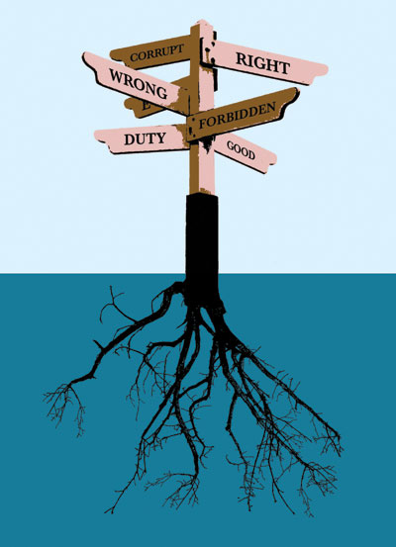
MORAL I DRUŠTVO

Slide 2
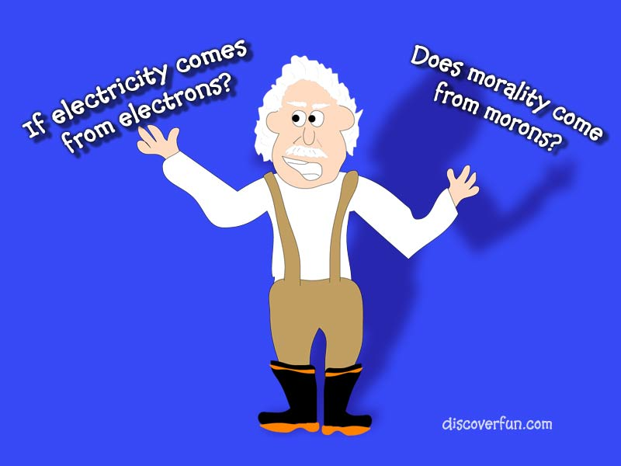
Što je moral?
MORAL - iz latinskog jezika, od imenice mos (gen.moris) čije je značenje običaj, ponašanje, vladanje
termin i pojam morala je plod rimske kulture i afirmirao se u vrijeme kada je latinska kultura bila kristijanizirana
u najširem smislu je oblik društvene svijesti, skup nepisanih pravila, običaja, navika i normi koji su prihvaćeni u životu neke zajednice

Slide 3
moralna pravila ni-su apsolutno važeća?!, već se razlikuju i vremenski i prostorno
u filozofskom smislu pojam morala istoznačan je s praktičnom filozofskom disciplinom etikom
moralna pravila mogu biti pisani zakoni, pisani ili nepisani običaji, volja autoriteta, „istine vjere“, ideološko shvaćanje sistema-režima…..
kada su Hrvati počeli stvarati svoje znanstveno nazivlje, oni su moral preveli kao ćudoređe

Slide 4
Čovjek kao moralno biće
čovjek se oduvijek pita što je dobro, a što zlo te nastoji učiniti ono što je bolje, ono dobro
neki od razloga zašto čovjek želi činiti dobro i biti dobar
- da bi sam sebi izabrao ono dobro, da ne bi osjetio bol, patnju
- da bi nam svima u društvu bilo bolje
- zbog toga čovjek osjeća vrijednost vlastitog bića
- strah od nekog višeg bića, autoriteta motivira čovjeka da živi etično

Slide 5
Lawrence Kohlberg- američki psiholog, u svom istraživanju je pokušao dokazati postojanje različitih stupnjeva u moralnom razvitku pojedinca
Razlikuje 3 stupnja moralnog razvitka osobe od kojih svaki stupanj ima dvije razine ( šest razina moralnog razvitka)
1.STUPANJ-učenje etičkih vrijednosti osnovnog školovanja
2.STUPANJ-moralne prosudbe
3.STUPANJ-njega ne dostiže većina ljudi

Slide 6
Društvene pojave koje su od svog nastanka pa do danas predmet rasprava o moralu:
* eutanazija
* abortus
* eksperimenti nad životinjama
* seksualnost

Slide 7
Eutanazija
čin s ciljem, da se uzrokuje smrt, kako bi se uklonila svaka bol
potječe iz stare Grčke – dobra smrt
motivi su altruističke prirode – shvaća se kao oblik pomoći, kao skraćivanje muka i patnji
vrste: aktivna, pasivna, dobrovoljna, oporučna, prinudna eutanazija, pravo na smrt, moždana smrt, teratotanazija (abortus)

Slide 8
Abortus (pobačaj)
zahvat prekida trudnoće koji završava smrću embrija ili fetusa
razlikujemo spontani (bolest, ozljeda…) i inducirani abortus – zakonski i kriminalni
prekid trudnoće se može izvršiti do isteka deset tjedana od dana začeća

Slide 9
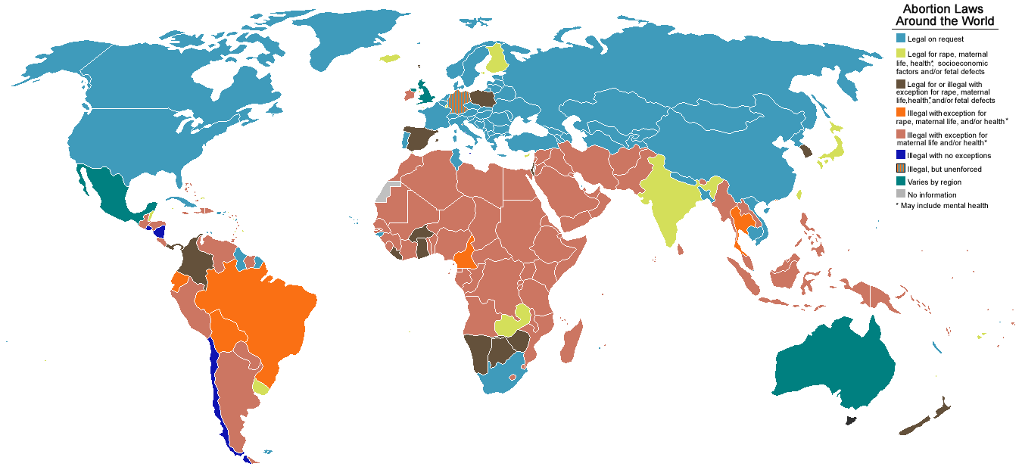
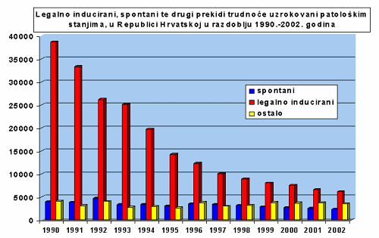

Slide 10
Eksperimenti nad životinjama (vivisekcija )
među najpoznatijima su Pasteurova ovca zaražena antraksom, Pavlovljev pokus sa psima, pas Lajka koji je poslan u Zemljinu orbitu, genetsko istraživanje i rođenje klonirane ovce Dolly
britanski savez za vivisekciju procjenjuje da je godišnje eksperimentima podvrgnuto 100 milijuna kralježnjaka

Slide 11
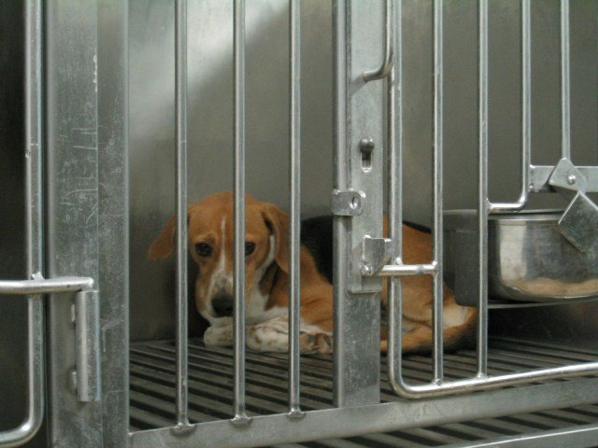
europska unija 2007. god. zabranila je pokuse nad živim životinjama
jedan od eksperimenata američkih znanstvenika je manipuliranje seksualnom orijentacijom ovaca te
pod utjecajem hormona pokušavaju promijeniti njihovu orijentaciju u heteroseksualnu - a zatim tako "izliječiti" i ljude

Slide 12

Seksualnost
sastoji se od svih onih podražaja, emocija i spoznaja koje kod osobe dovode do tjelesnog seksualnog uzbuđenja, a time doprinose povećanju seksualne želje i/ili ponašanja
u staroj Grčkoj na ljubav se gledalo kroz dualistički koncept: duhovna ljubav agape te fizička ljubav eros
s pojavom kršćanstva javlja se asketski pogled na seksualnost i druge užitke

Slide 13
Homoseksualnost
internet stranica LifeSiteNews.com objavila je istraživanje u kojoj su volonteri udruge American Society for the defense of Tradition, Familiy and Property (TFP), otkrili da 45% web stranica od 211 najvećih katoličkih sveučilišta sadrže informacije o pro-homosexualnim klubovima
u svom izvješću, volonteri TFP-a navode dva konkretna slučaja u kojima katolička sveučilišta guše slobodu kritiziranja homoseksualnosti
Ta sveučilišta promiču djelovanje pro-homoseksuanih klubova i daju potporu povećanju homoseksualnog pokreta

Slide 14
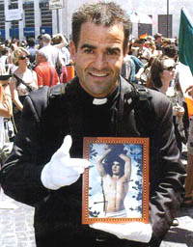
Sve više prisutan problem seksualnosti svećenika ruši smisao katoličkog morala
U svećeničkim redovima, homoseksualni svećenici postaju predmeti rasprava na sastancima
Daily mail reporter, navodi da su se anglikanski biskupi tajno našli u Vatikanu kako bi raspravili taj problem, a da kenterburijski nadbiskup, Dr.Rowan Williams, za to nije znao
Svećenik homoseksualac na gay paradi, Rim 2000.

Slide 15
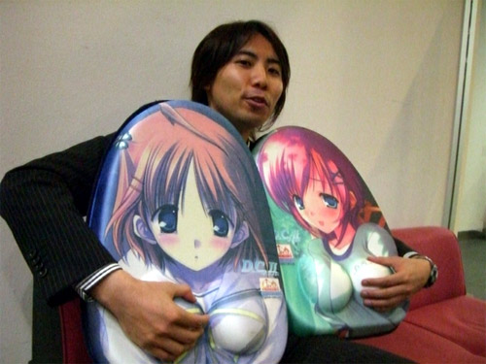
Japanske magne i pornoindustrija
japanske mange, crtani filmovi s karakterističnim likovima djevojčica s velikim očima, koji izgledaju potpuno nevino dobili su svoje porno verzije
vlasti na to ne reagiraju jer smatraju da to uopće ne spada pod nešto što se njih tiče

Slide 16
Prostitucija
Prostitucija (od latinske riječi Prostituere, koja znači "javno izlagati") je prodavanje seksualnih usluga za novac ili neku drugu uslugu. Prostitucija se često spominje kao „najstariji zanat na svijetu“
kontakt s prostitucijom se smatra društveno neprihvatljivim
koliko su azijske gejše i konkubine drukčije od ‘običnih’ prostitutki

Slide 17
CITATI
Albert Einstein
  "Najvažnija ljudska težnja je težnja za moralnošću u našem djelovanju. Naša unutarnja ravnoteža, čak i naša egzistencija ovisi o tome. Jedino moralnost u našem djelovanju može dati ljepotu i dostojanstvo našem životu."
Emile Durkheim
  "Moralna su pravila produkt specijalnih društvenih faktora, a svaki moralni sustav zavisi od socijetalne strukture društva u kojem egzistira. Ne postoji apsolutni moral, dakle ni jedan moralni sustav koji bi bio moralan za svako društvo, a različitost morala za ovo ili ono društvo ne može se objašnjavati neznanjem ili izopačenošću."

Slide 18
Ernest Hemingway
"To je moral: da ste poslije odvratni sami sebi.“
"O moralu znam samo toliko da je moralno ono poslije čega se dobro osjećate, a nemoralno ono poslije čega se osjećate loše."
Mahatma Gandhi
"Jedno je u meni usadilo dubok korijen: uvjerenje da je moral osnova svih stvari i da je istina substanca sve moralnosti. Istina je bila moj jedini cilj."

Slide 19
HVALA NA POZORNOSTI!

